Slide 1
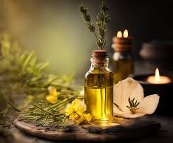
Безпечна Олеся
Група 6.2312-ср-3
Ароматерапія
ТА ЇЇ
ЗАСТОСУВАННЯ

Slide 2
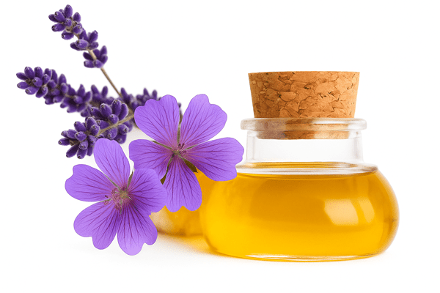
*Зростання інтересу до немедикаментозних методів лікування
*Побічні ефекти традиційних ліків
*Потреба в комплексному підході до здоров’я
*Поширення методів альтернативної медицини

Slide 3
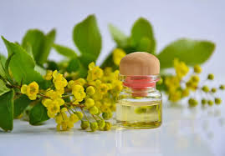
Ароматерапія
– це метод терапії із застосуванням
натуральних ефірних олій,
які захищають від бактерій і грибків,
впливають на обмін речовин
і керують біохімічними процесами.

Slide 4
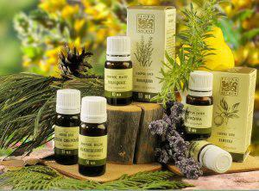
Ефірні олії
являють собою багатокомпонентні суміші летких речовин, що утворюються в різних органах рослин,
та випаровуються при звичайній температурі.
*Отримуються з пелюсток, листя, кори,
стебел, целюлози і кори рослин
*Мають лікувальні та профілактичні властивості

Slide 5
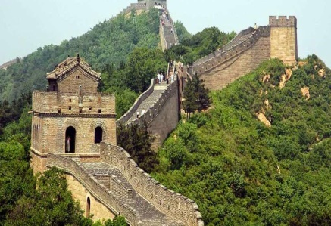
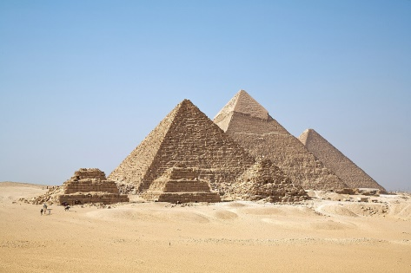
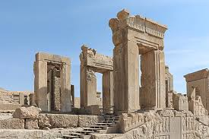
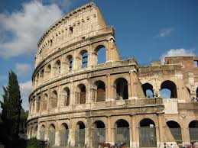
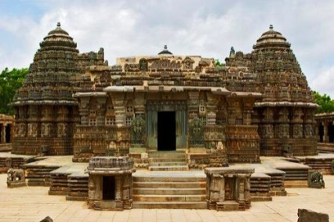
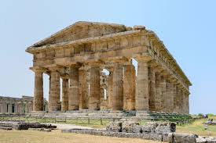
Відома людству понад 6000 років
Застосувалась у релігії, медицині, побуті
В Китаї було прийнято запалювати фіміам для створення гармонії в приміщенні.
Єгиптяни винайшли найпростіші механізми для
дистиляції, Єгипетський лікар Імхотеп рекомендував ароматичні олії для купання й масажу.
Такі ж механізми застосовували в Персії й Індії
Греки успадкували від єгиптян багато знань і теж визнавали лікувальні властивості ароматичних олій.

Slide 6
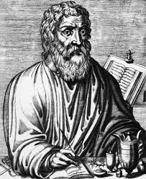
ВНЕСКИ
У ХІ ст. вирішальним моментом в історії
ароматерапії став винахід крученої
охолоджувальної трубки АВІЦЕНИ
* Рекомендація ароматичних ванн
* Ароматичні обкурювання для боротьби з епідеміями
* Визнання лікувальних властивостей запахів
Гіппократ
* створив парфуми - мегаліони.
* змішував мірру з олійною основою і мав на меті
використовувати їх як аромат, з протизапальною дією, для лікування ран.
Грецький парфумер
Мегаллус
Давньогрецький лікар
Дискорідес
* написав книгу «Materia Medica», в
який описав властивості приблизно 500 рослин
* У ХІІ ст. почала використовувати
лікарські властивості дистильованої нею олії лаванди
німецька абатиса
Хільдегард

Slide 7
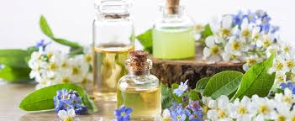
Сучасна ароматерапія виникла на початку ХХ ст. у Франції.
Основоположники :
Парацельс, Рене-Морис Гаттафос, Жан Валне, Маргарита Морі,
Катберт Хол, Роберт Б. Тіссеранд .
Рене-Морис Гаттафос - увів термін «ароматерапія» та розробив класифікацію методів дії різних олій на обмін речовин, нервову і
травну системи, ендокринні залози

Slide 8
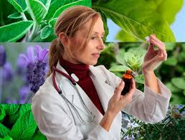
Вплив запахів на організм
*Заспокійливий
*Тонізуючий
*Антисептичний
*Протизапальний
*Антистресовий
гіркі й солодкі - збільшують працездатність
різкі та неприємні – пришвидшують дихання
відштовхувальні запахи підвищують тиск
а приємні його знижують
різкувато-солодкі запахи допомагають сконцентрувати увагу.

Slide 9
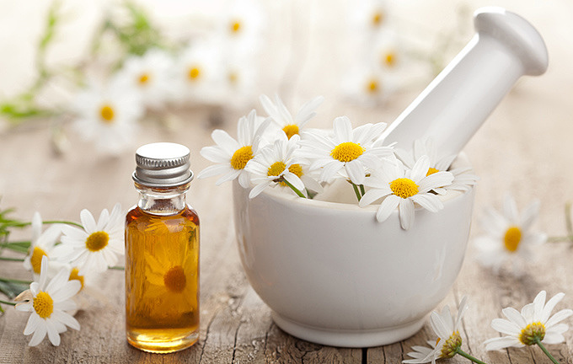
Механізм дії ефірних олій
Проникнення через шкіру та дихальні шляхи
Вплив на нервову, ендокринну,травну та імунну системи
Регуляція обміну речовин.

Slide 10
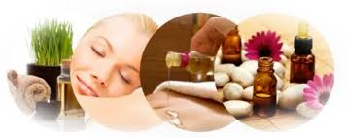
Методики ароматерапії:
- ароматичні ванни;
аромамасаж;
- інгаляції;
- компреси та обгортання
- аромалампи;
ароматизація білизни;
- уведення ароматичних олій
як компонентів до косметичної продукції

Slide 11
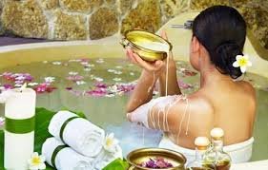
Ароматичні ванни
– це лікувальний вплив на тіло людини, яке занурене у прісну воду з розчиненими в ній ефірними оліями
- напівванни, сауни,
ванни для ніг і для рук,
ванни для кистей,
сидячі ванни
- тонізуючий,
Знеболюючий,
метаболічний,
протисвербіжний,
антисклеротичний

Slide 12
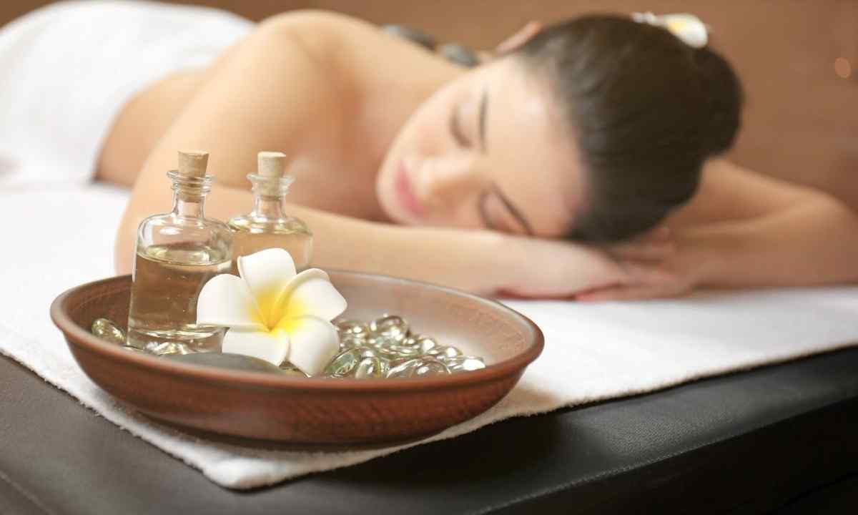
Аромамасаж - поєднання масажу та дії ефірних олій
використовуються креми, які
містять ефірні олії, рослинні екстракти й натуральні соки
Місцевий (при контакті зі шкірою) антисептичну, анальгізувальну й мають здатність знімати набряки.
Загальний (через систему дихальних шляхів) седативного,
тонізувального, імуномодулювального, спазмолітичного, гіпотензивного та
інших ефектів.

Slide 13
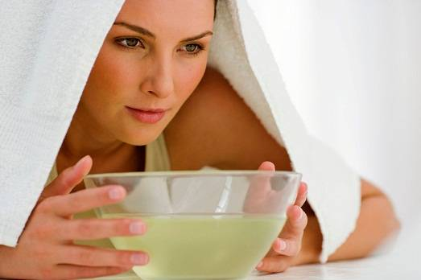
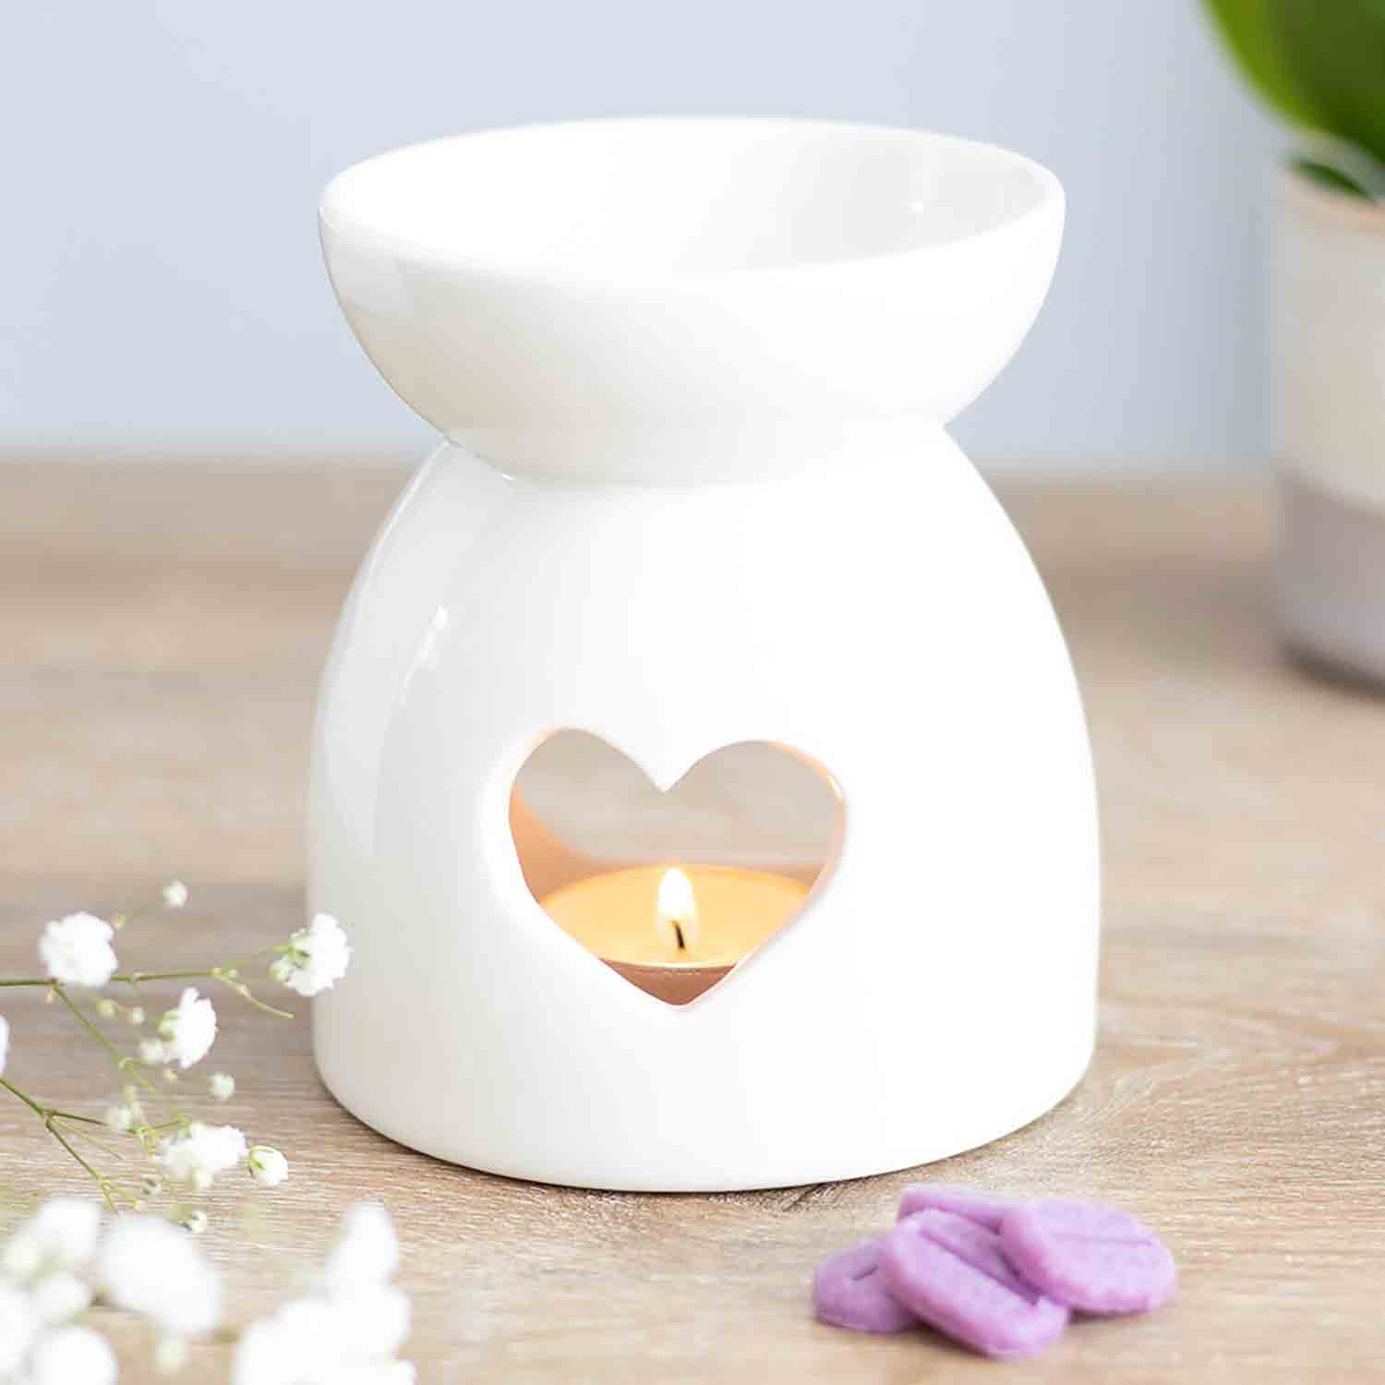
ІНГАЛЯЦІЇ І АРОМАЛАМПИ введення в організм через вдихання лікарських і біологічно активних речовин з лікувальною і профілактичною метою.
Використання при захворюваннях дихальних шляхів
антимікробний,
протизапальний, відхаркувальний, бронхолітичний.
видіи: інгаляції ефірними оліями, інгаляції парою, сухі інгаляції.
Використання аромаламп допоможе тим, хто страждає на
астму, захворювання дихальної та нервової систем.

Slide 14
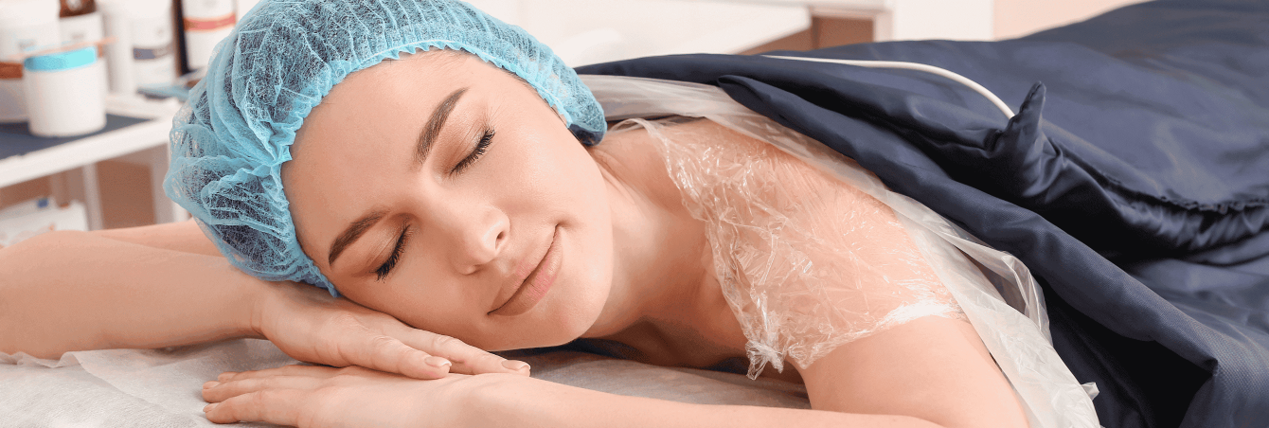
Обгортання і компреси
*Місцевий лікувальний вплив
*Протизапальна та знеболювальна дія
*Тонізуючий, заспокійливий, потогінний ефект
Компрес є різновидом місцевої ароматичної ванни

Slide 15
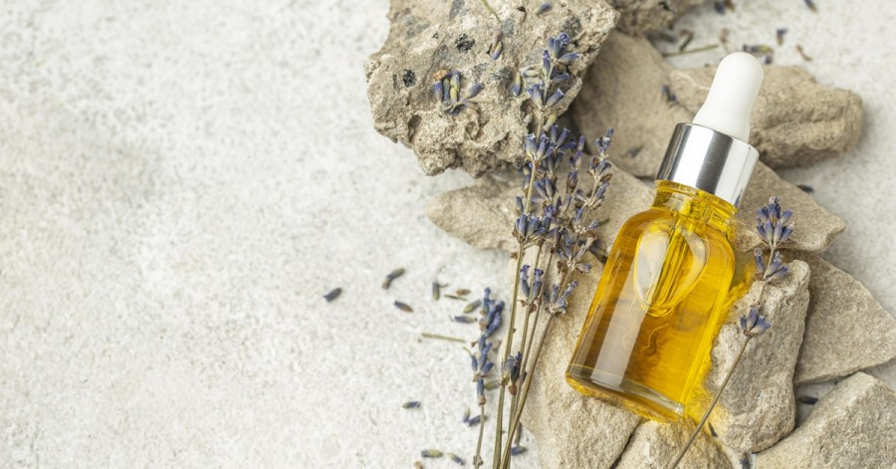
Ароматерапія і захворювання
Простудні захворювання,
стрес, г
депресія,
тривожність,
вірусні хвороби, грибок,
ожиріння,
гіпертонія, астма,
захворювання і травми опорно-рухового апарату
порушення травлення,
гінекологічні проблеми,
покращує кровообіг
і обмін речовин,
сприяє релаксації
та відновленню організму,
та ін.

Slide 16
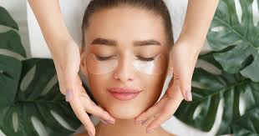
Ефірні олії в косметології
креми, маски,
гелі, парфуми.
Очищення та зволоження шкіри
Запобігання випадінню волосся
Усунення жирного блиску та вугрів
виробники косметики, такі як Avon, Faberlic та інші, створили серії продукції з назвою «Ароматерапія»

Slide 17
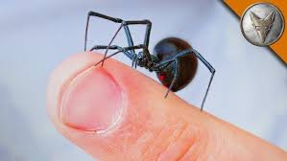
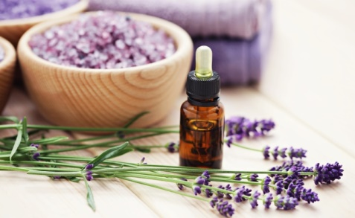
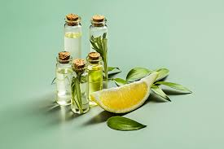
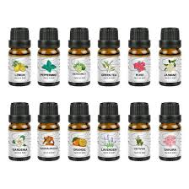
Цитрусові (апельсин, лимон), хвойні (кедр,ялиця),
квіткові (троянда, лаванда),
пряні (кориця, базилік).
Олії, які використовують в ароматерапії,
мають дуже приємний аромат,
але це – дещо набагато більше,
ніж парфуми.
!!!
Купуйте
ароматичні олії
Уважно!
ефірна олія лаванди є протиотрутою при
укусах небезпечного павука "чорної вдови".
!!!
ефірна олія лимона:
Антисептична дія
Підвищення імунітету
Тонізує нервову систему
Покращує концентрацію уваги
Нейтралізаційний ефект
лавандової олії проявляється після того, як вона вступає в реакцію з отрутою.

Slide 18

Справжній ароматерапевт
– це лікар, який пройшов
професійне навчання
і повинен мати
знання з анатомії, а також з інших видів нетрадиційної терапії.

Slide 19
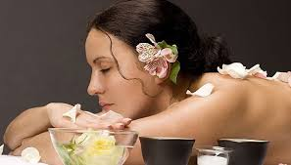
Вид альтернативної терапії є цілісним методом,
в якому тіло й душа розглядається як єдине ціле.
Рослинні олії можуть відновлювати фізичне та
емоційне здоров'я людини.
Вибираючи олії для конкретної людини, ароматерапевт
бере до уваги
його емоційний стан,
а також інші фізичні симптоми

Slide 20
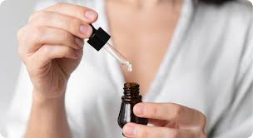
рекомендації
протипоказання
*Дотримання дозування
*Індивідуальний підбір олій
*Консультація з лікарем-ароматерапевтом
*Обережність при хронічних захворюваннях
*Вагітність
*Епілепсія
*Захворювання серця і нирок
*Алергічні реакції
Висновки
Ароматерапія — ефективний допоміжний метод
Має профілактичний і лікувальний потенціал
Потребує грамотного та відповідального застосування

Slide 21

Джерела
1.) https://cnc.nuph.edu.ua/wp-content/uploads/2020/03/
2) Навчальний посібник О. М. Стасюк, Б. М. Кіндзер
ОСНОВИ НЕТРАДИЦІЙНИХ МЕТОДІВ ОЗДОРОВЛЕННЯ 1ч.
3.) Навчальний посібник О. М. Стасюк, Б. М. Кіндзер
ОСНОВИ НЕТРАДИЦІЙНИХ МЕТОДІВ ОЗДОРОВЛЕННЯ 2ч.
Дякую за увагу ! ! !

